Slide 1
第二讲 导数与微分
习 题 课
内容提要
典型例题

Slide 2
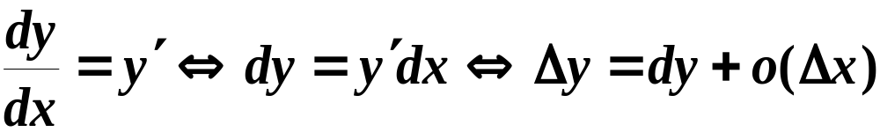
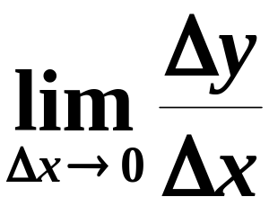
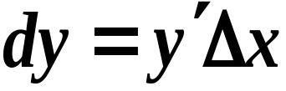
一、主要内容
关 系
基本公式
导 数
微 分
高阶导数
高阶微分
求 导 法 则

Slide 3
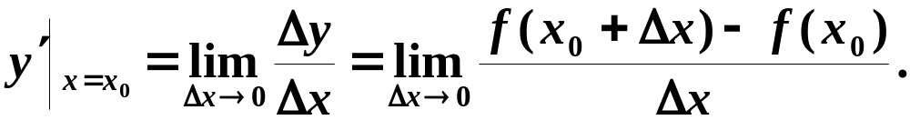
1、导数的定义
单侧导数
左导数，右导数，可导的充要条件
2、基本导数公式
（常数和基本初等函数的导数公式）
常、反、对、幂、指、三——16个公式
3、求导法则

Slide 4
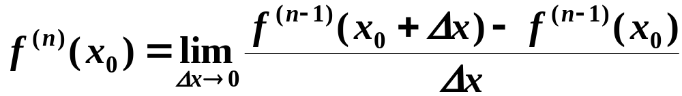
(1) 函数的和、差、积、商的求导法则
(2) 反函数的求导法则
(3) 复合函数的求导法则——注意不要漏层
(4) 对数求导法——注意适用范围
(5) 隐函数求导法则——注意y的函数的求导
(6) 参变量函数的求导法则——注意不要漏乘
4、高阶导数
(二阶和二阶以上的导数统称为高阶导数)
方法：逐阶求导

Slide 5

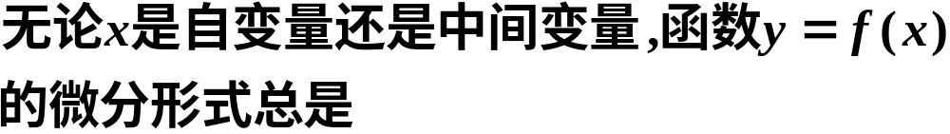
5、微分的定义
微分的实质
6、导数与微分的关系
7、 微分的求法
基本初等函数的微分公式
8、 微分的基本法则
函数和、差、积、商的微分法则
微分形式的不变性——复合函数的微分法则

Slide 6

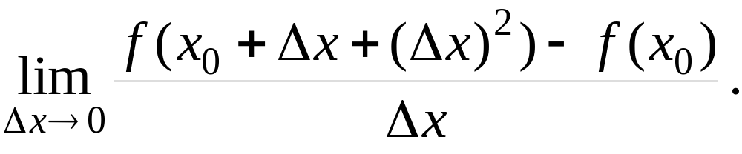
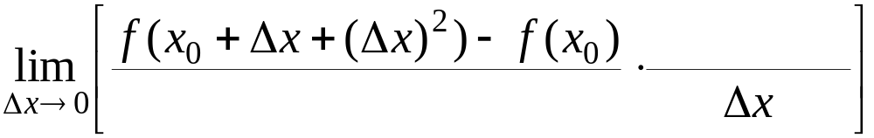
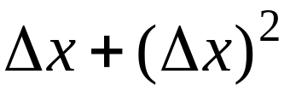

二、典型例题
例. 设
存在,求
解:
原式=

Slide 7
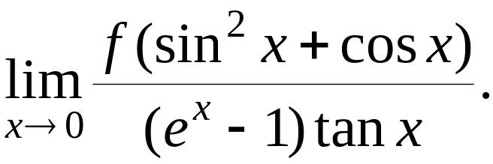


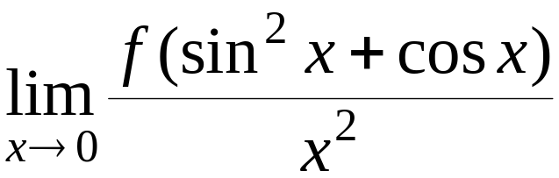
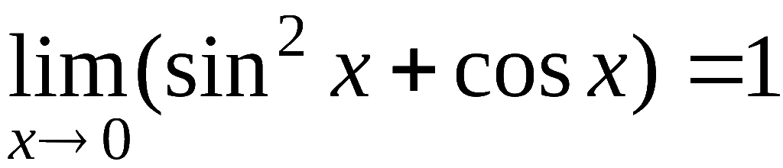
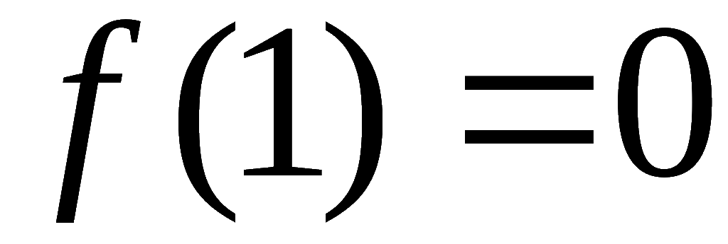
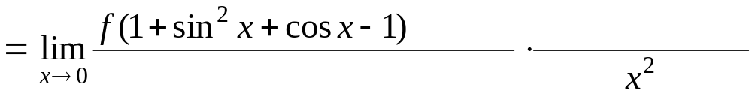


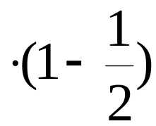
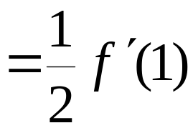

例.
若
且
存在 , 求
解:
原式 =
且
联想到凑导数的定义式

Slide 8
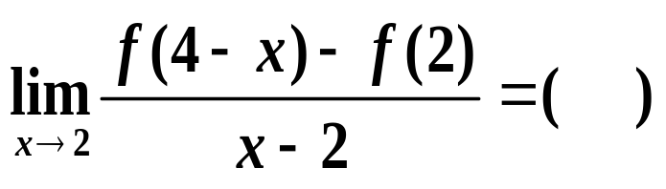

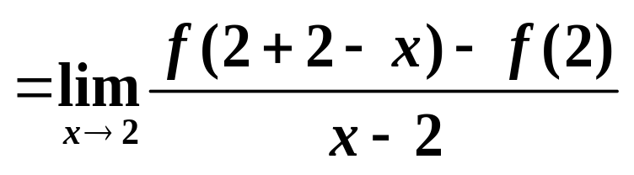
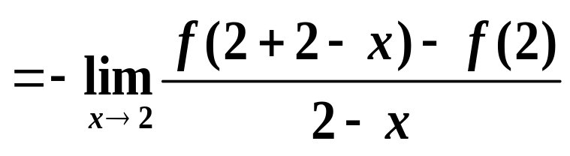
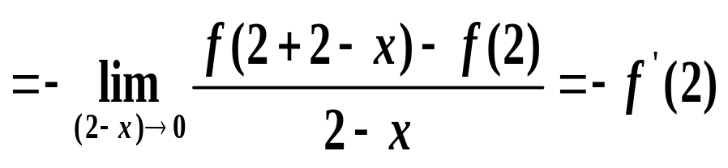
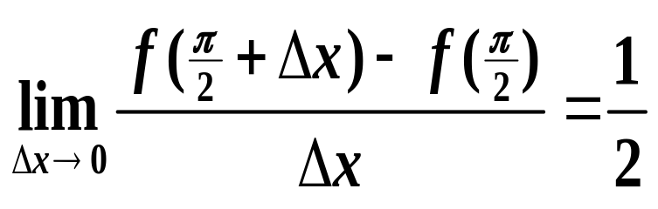
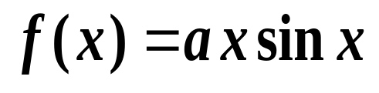

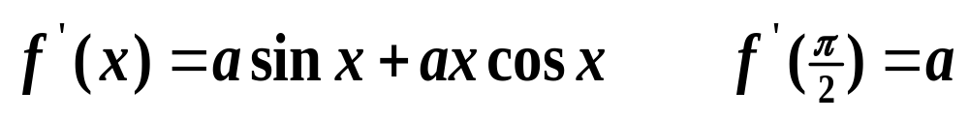
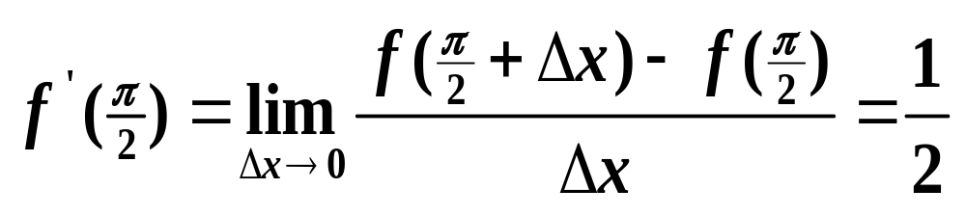
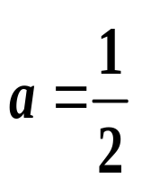
1. 设
可导，
则
解: 原式
2.
已知
求常数
解:
而
故

Slide 9
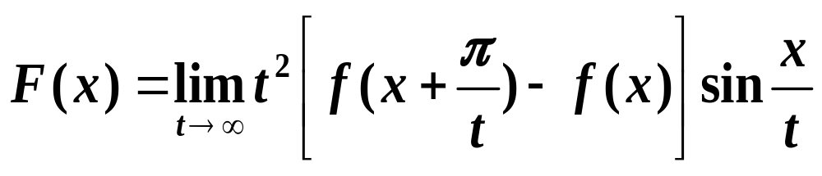
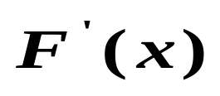
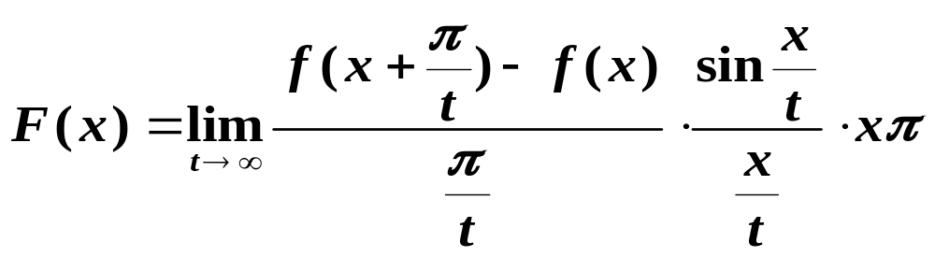
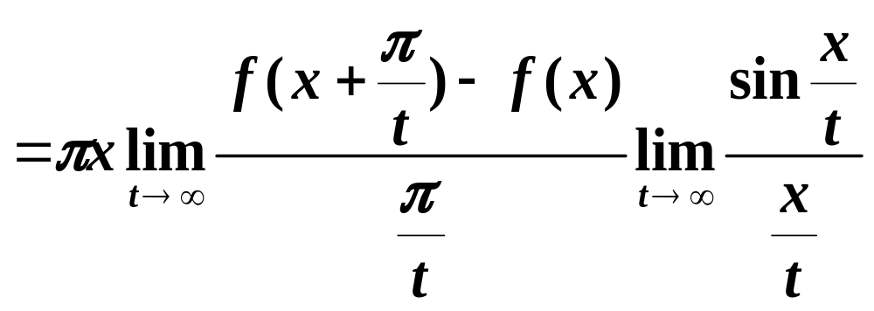
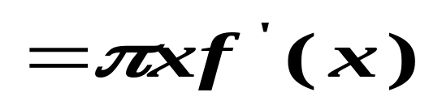
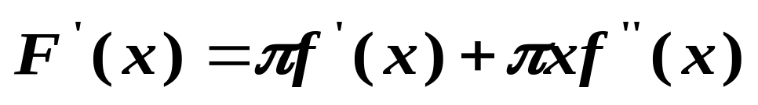
3. 设
其中
二阶可导
试求
解:

Slide 10
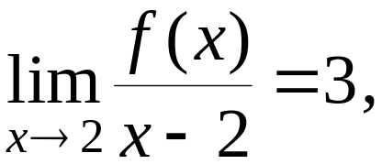



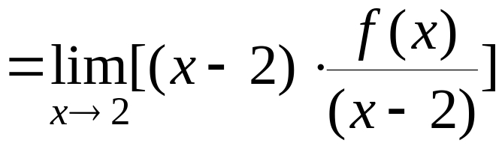

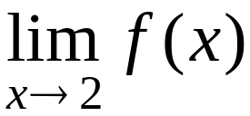

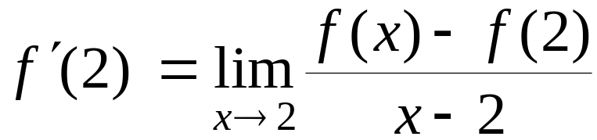
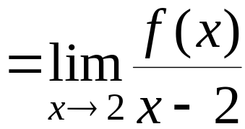

4. 设
在
处连续,且
求
解:

Slide 11
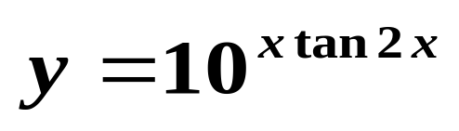
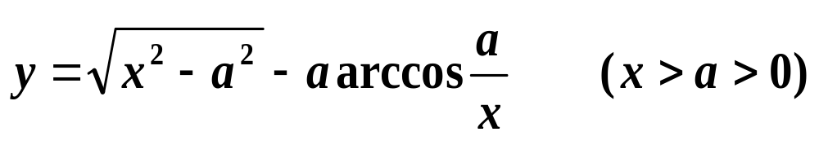
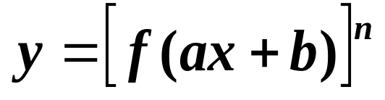
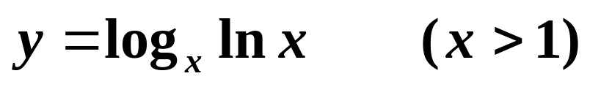
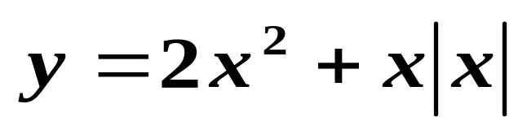
练习1. 求下列函数的导数
1.
2.
3.
4.
5.

Slide 12
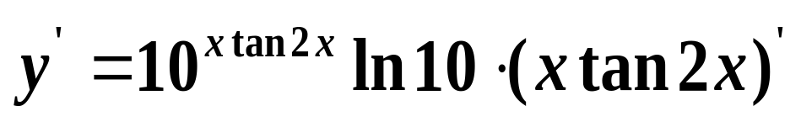
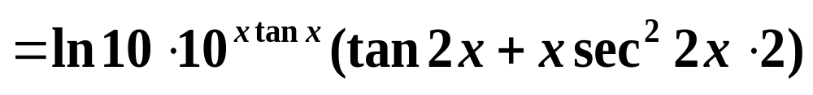
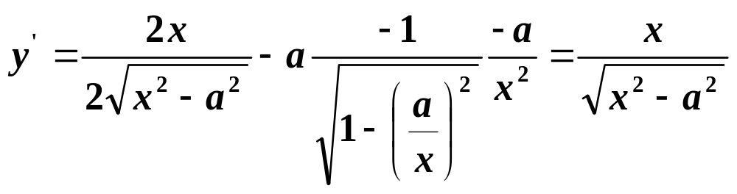
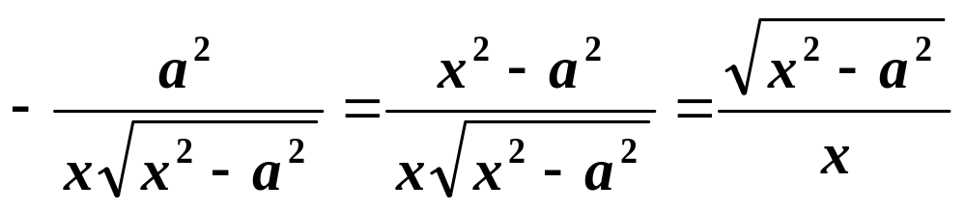
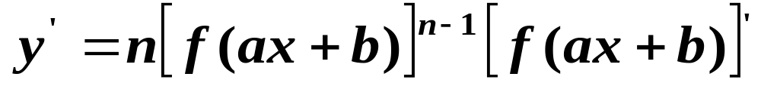
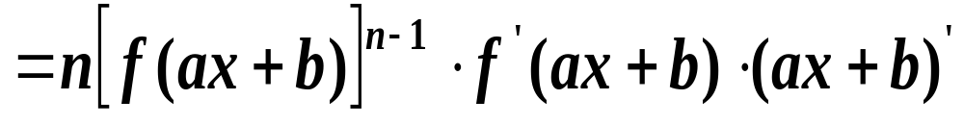
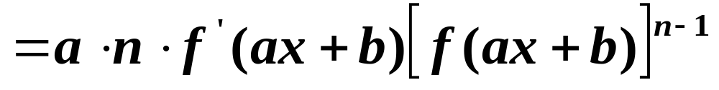
解:
1.
2.
3.

Slide 13
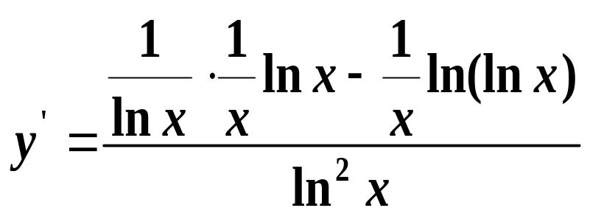
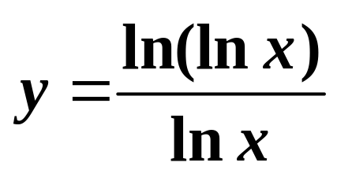





4.
5.
当
时,
当
时,

Slide 14





Slide 15




练习2. 求下列函数的导数
①
②
③
④

Slide 16



解答
①
解

Slide 17














②
解

Slide 18





③
解
第二个方程两边对 t 求导得

Slide 19





④
解
2010个

Slide 20














例. 设
其中
可微 ,
解:

Slide 21








例
设
确定了
求
解
两边对 x 求导得

Slide 22










例 设
, 且
求
解:

Slide 23








例. 求参数方程
所确定的函数 y 的二阶导数。
解：

Slide 24







例
解
由复合函数及反函数的求导法则, 得
想想：
此题还可以有什么解法?

Slide 25









例. 设
求
提示: 分别用对数微分法求
答案:

Slide 26









例
解
两边取对数

Slide 27









例
设
在 x = a 处连续，讨论
①
②
③
在 x = a 处的可导性
解
①
在 x = a 处可导

Slide 28









②
在 x = a 处不可导
在 x = a 处可导

Slide 29








③
在 x = a 处可导
例
在什么条件下，函数
①
②
③

Slide 30







解
首先注意到
①
是初等函数，连续
因此要使
②
要使

Slide 31










存在
此时
③
要使

Slide 32










x
2
e
n
(
x
−
1
)
+
ax
+
b
练习
设
f
(
x
)
=
lim
→
∞
e
n
(
x
−
1
)
+
1
n
试确定常数a , b使f (x)处处可导,并求
a
x
+
b
,
解：
f
′
(
x
)
=
a

Slide 33












利用
在
处可导,
应有
a
x
+
b
,
即
f
′
(
x
)
=
a
∴
a
=
2
,
b
=
−
1
,
思考
是否为连续函数?

Slide 34

















例.
且
存在, 问怎样
选择
可使下述函数在
处有二阶导数.
解: 由题设
存在, 因此
1) 利用
在
连续, 即
得
2) 利用
而
得

Slide 35







3) 利用
而
得

